Slide 1
Savannah

Slide 2
Cyrus

Slide 3
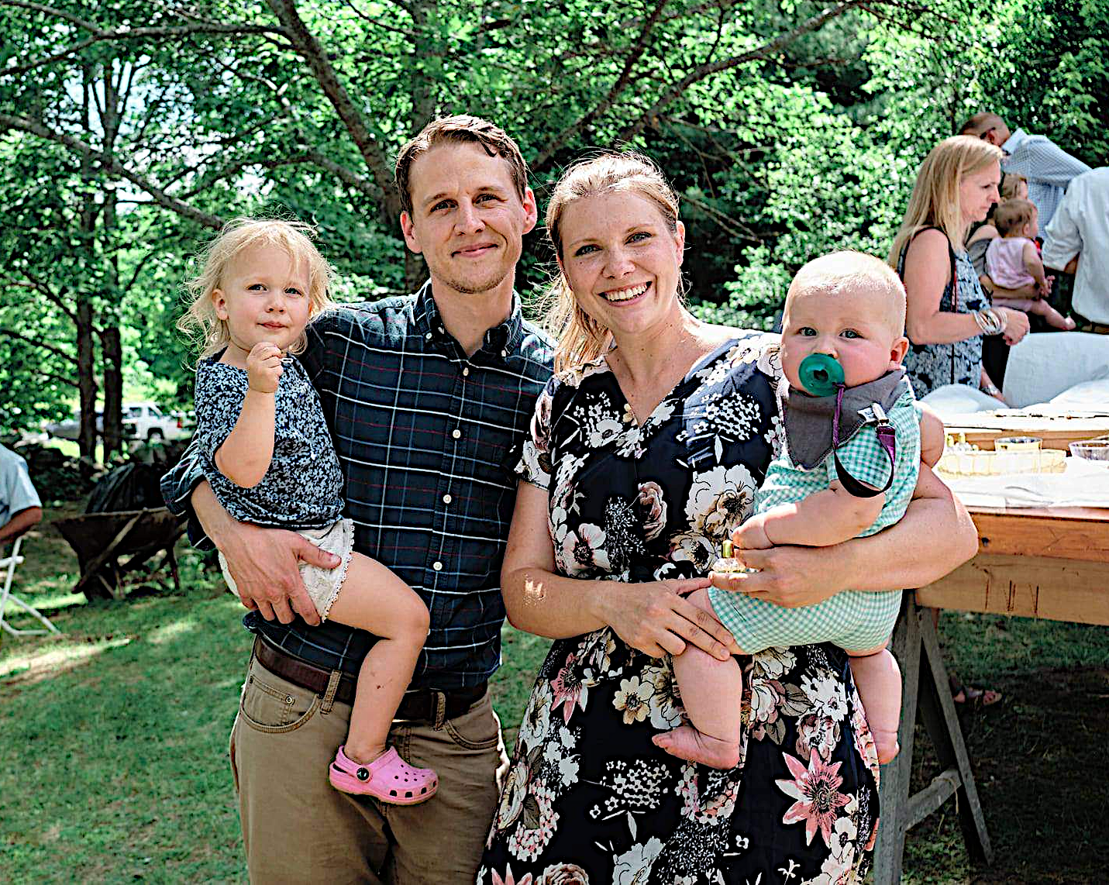
Vaughan Family

Slide 4
Satisfaction
John 4:4-30, 39-42

Slide 5
約 翰 福 音 John 4: 4~30 4 必 须 经 过 撒 玛 利 亚 ， 4 Now he had to go through Samaria. 5 於 是 到 了 撒 玛 利 亚 的 一 座 城 ， 名 叫 叙 加 ， 靠 近 雅 各 给 他 儿 子 约 瑟 的 那 块 地 。 5 So he came to a town in Samaria called Sychar, near the plot of ground Jacob had given to his son Joseph. 6 在 那 里 有 雅 各 井 ； 耶 稣 因 走 路 困 乏 ， 就 坐 在 井 旁 。 那 时 约 有 午 正 。 6 Jacob’s well was there, and Jesus, tired as he was from the journey, sat down by the well. It was about noon.

Slide 6
7 有 一 个 撒 玛 利 亚 的 妇 人 来 打 水 。 耶 稣 对 他 说 ： 「 请 你 给 我 水 喝 。 」 7 When a Samaritan woman came to draw water, Jesus said to her, “Will you give me a drink?” 8 （ 那 时 门 徒 进 城 买 食 物 去 了 。 ) 8 (His disciples had gone into the town to buy food.) 9 撒 玛 利 亚 的 妇 人 对 他 说 ： 「 你 既 是 犹 太 人 ， 怎 麽 向 我 一 个 撒 马 利 亚 妇 人 要 水 喝 呢 ？ 」 原 来 犹 太 人 和 撒 玛 利 亚 人 没 有 来 往 。 9 The Samaritan woman said to him, “You are a Jew and I am a Samaritan woman. How can you ask me for a drink?” (For Jews do not associate with Samaritans.)

Slide 7
10 耶 稣 回 答 说 ： 「 你 若 知 道 神 的 恩 赐 ， 和 对 你 说 『 给 我 水 喝 』 的 是 谁 ， 你 必 早 求 他 ， 他 也 必 早 给 了 你 活 水 。 」 10 Jesus answered her, “If you knew the gift of God and who it is that asks you for a drink, you would have asked him and he would have given you living water.” 11 妇 人 说 ： 「 先 生 ， 没 有 打 水 的 器 具 ， 井 又 深 ， 你 从 那 里 得 活 水 呢 ？ 11 “Sir,” the woman said, “you have nothing to draw with and the well is deep. Where can you get this living water?

Slide 8
12 我 们 的 祖 宗 雅 各 将 这 井 留 给 我 们 ， 他 自 己 和 儿 子 并 牲 畜 也 都 喝 这 井 里 的 水 ， 难 道 你 比 他 还 大 吗 ？ 」 12 Are you greater than our father Jacob, who gave us the well and drank from it himself, as did also his sons and his livestock?” 13 耶 稣 回 答 说 ： 凡 喝 这 水 的 还 要 再 渴 ； 13 Jesus answered, “Everyone who drinks this water will be thirsty again, 14 人 若 喝 我 所 赐 的 水 就 永 远 不 渴 。 我 所 赐 的 水 要 在 他 里 头 成 为 泉 源 ， 直 涌 到 永 生 。 」 14 but whoever drinks the water I give them will never thirst. Indeed, the water I give them will become in them a spring of water welling up to eternal life.”

Slide 9
15 妇 人 说 ： 「 先 生 ， 请 把 这 水 赐 给 我 ， 叫 我 不 渴 ， 也 不 用 来 这 麽 远 打 水 。 」 15 The woman said to him, “Sir, give me this water so that I won’t get thirsty and have to keep coming here to draw water.” 16 耶 稣 说 ： 「 你 去 叫 你 丈 夫 也 到 这 里 来 。 」 16 He told her, “Go, call your husband and come back.” 17 妇 人 说 ： 「 我 没 有 丈 夫 。 」 耶 稣 说 ： 「 你 说 没 有 丈 夫 是 不 错 的 。 17 “I have no husband,” she replied. Jesus said to her, “You are right when you say you have no husband.

Slide 10
18 你 已 经 有 五 个 丈 夫 ， 你 现 在 有 的 并 不 是 你 的 丈 夫 。 你 这 话 是 真 的 。 」 18 The fact is, you have had five husbands, and the man you now have is not your husband. What you have just said is quite true.” 19 妇 人 说 ： 先 生 ， 我 看 出 你 是 先 知 。 19 “Sir,” the woman said, “I can see that you are a prophet. 20 我 们 的 祖 宗 在 这 山 上 礼 拜 ， 你 们 倒 说 ， 应 当 礼 拜 的 地 方 是 在 耶 路 撒 冷 。 」 20 Our ancestors worshiped on this mountain, but you Jews claim that the place where we must worship is in Jerusalem.”

Slide 11
21 耶 稣 说 ： 妇 人 ， 你 当 信 我 。 时 候 将 到 ， 你 们 拜 父 ， 也 不 在 这 山 上 ， 也 不 在 耶 路 撒 冷 。 21 “Woman,” Jesus replied, “believe me, a time is coming when you will worship the Father neither on this mountain nor in Jerusalem. from the Jews. 22 你 们 所 拜 的 ， 你 们 不 知 道 ； 我 们 所 拜 的 ， 我 们 知 道 ， 因 为 救 恩 是 从 犹 太 人 出 来 的 。 22 You Samaritans worship what you do not know; we worship what we do know, for salvation is

Slide 12
23 时 候 将 到 ， 如 今 就 是 了 ， 那 真 正 拜 父 的 ， 要 用 心 灵 和 诚 实 拜 他 ， 因 为 父 要 这 样 的 人 拜 他 。 23 Yet a time is coming and has now come when the true worshipers will worship the Father in the Spirit and in truth, for they are the kind of worshipers the Father seeks. 24 神 是 个 灵 （ 或 无 个 字 ） ， 所 以 拜 他 的 必 须 用 心 灵 和 诚 实 拜 他 。 」 24 God is spirit, and his worshipers must worship in the Spirit and in truth.”

Slide 13
25 妇 人 说 ： 「 我 知 道 弥 赛 亚 （ 就 是 那 称 为 基 督 的 ） 要 来 ； 他 来 了 ， 必 将 一 切 的 事 都 告 诉 我 们 。 」 25 The woman said, “I know that Messiah” (called Christ) “is coming. When he comes, he will explain everything to us.” 26 耶 稣 说 ： 「 这 和 你 说 话 的 就 是 他 ！ 」 26 Then Jesus declared, “I, the one speaking to you—I am he.”

Slide 14
27 当 下 门 徒 回 来 ， 就 希 奇 耶 稣 和 一 个 妇 人 说 话 ； 只 是 没 有 人 说 ： 「 你 是 要 甚 麽 ？ 」 或 说 ： 「 你 为 甚 麽 和 他 说 话 ？ 」 27 Just then his disciples returned and were surprised to find him talking with a woman. But no one asked, “What do you want?” or “Why are you talking with her?” 28 那 妇 人 就 留 下 水 罐 子 ， 往 城 里 去 ， 对 众 人 说 ： 28 Then, leaving her water jar, the woman went back to the town and said to the people,

Slide 15
29 「 你 们 来 看 ！ 有 一 个 人 将 我 素 来 所 行 的 一 切 事 都 给 我 说 出 来 了 ， 莫 非 这 就 是 基 督 吗 ？ 」 29 “Come, see a man who told me everything I ever did. Could this be the Messiah?” 30 众 人 就 出 城 ， 往 耶 稣 那 里 去 。 30 They came out of the town and made their way toward him.

Slide 16
約 翰 福 音 John 4: 39~42 39 那 城 里 有 好 些 撒 玛 利 亚 人 信 了 耶 稣 ， 因 为 那 妇 人 作 见 证 说 ： 「 他 将 我 素 来 所 行 的 一 切 事 都 给 我 说 出 来 了 。 」 39 Many of the Samaritans from that town believed in him because of the woman’s testimony, “He told me everything I ever did.” 40 於 是 撒 玛 利 亚 人 来 见 耶 稣 ， 求 他 在 他 们 那 里 住 下 ， 他 便 在 那 里 住 了 两 天 。 40 So when the Samaritans came to him, they urged him to stay with them, and he stayed two days.

Slide 17
41 因 耶 稣 的 话 ， 信 的 人 就 更 多 了 ， 41 And because of his words many more became believers. 42 便 对 妇 人 说 ： 「 现 在 我 们 信 ， 不 是 因 为 你 的 话 ， 是 我 们 亲 自 听 见 了 ， 知 道 这 真 是 救 世 主 。 」 42 They said to the woman, “We no longer believe just because of what you said; now we have heard for ourselves, and we know that this man really is the Savior of the world.”

Slide 18
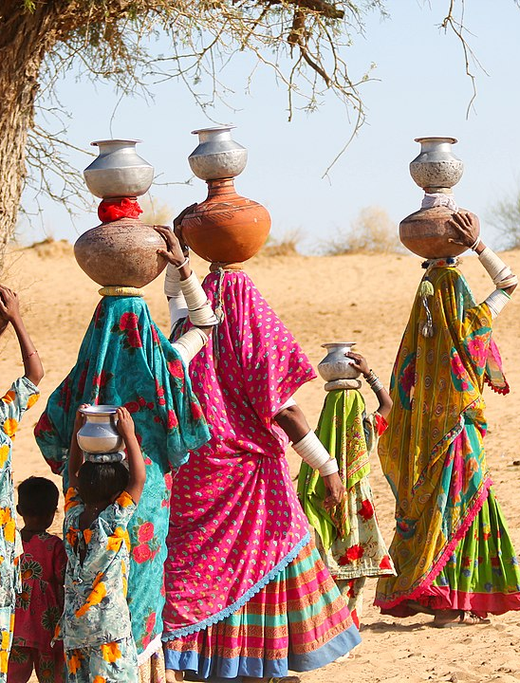
1
Why She Came to the Well
By Zaferauf - Own work, CC BY-SA 4.0, https://commons.wikimedia.org/w/index.php?curid=43059045

Slide 19
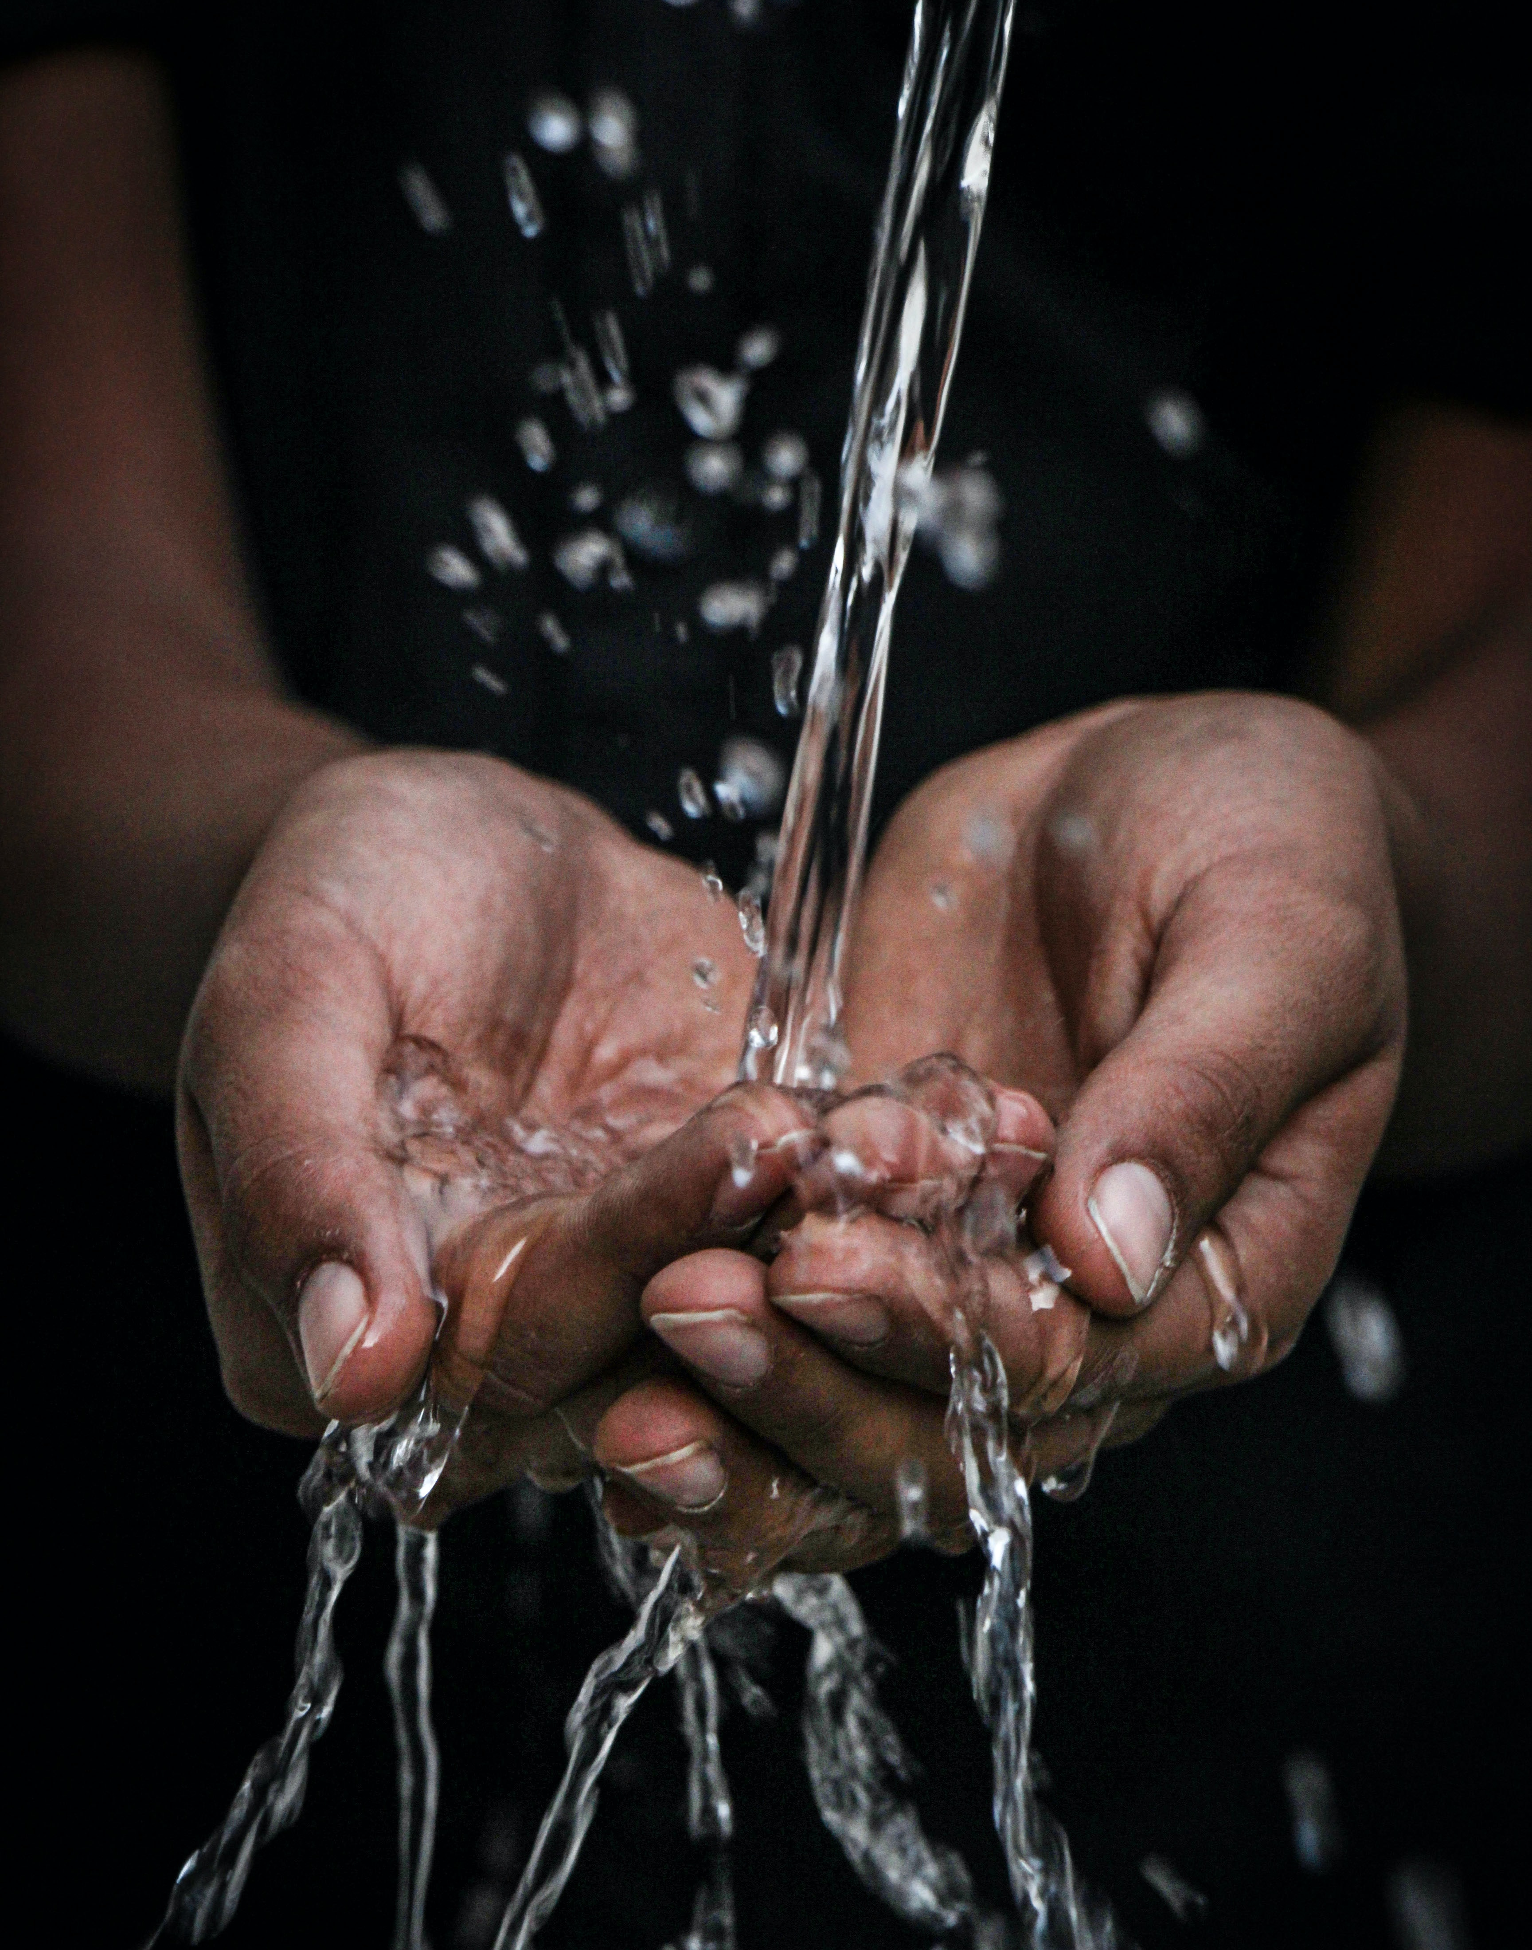
She was thirsty!
Photo by mrjn Photography on Unsplash
She came to the well for satisfaction

Slide 20
Acquiring Water

Slide 21
Jews
Samaritans
Temple in Jerusalem
All Jewish Scripture
Claimed to be the religion of true Israelites
Temple on Mt. Gerizim
Only the Torah (Original)
Claimed to be the religion of true Israelites

Slide 22
“…‘You are a Jew and I am a Samaritan Woman. How can you ask me for a drink?’ (for Jews do not associate with Samaritans.)”
— John 4:9

Slide 23
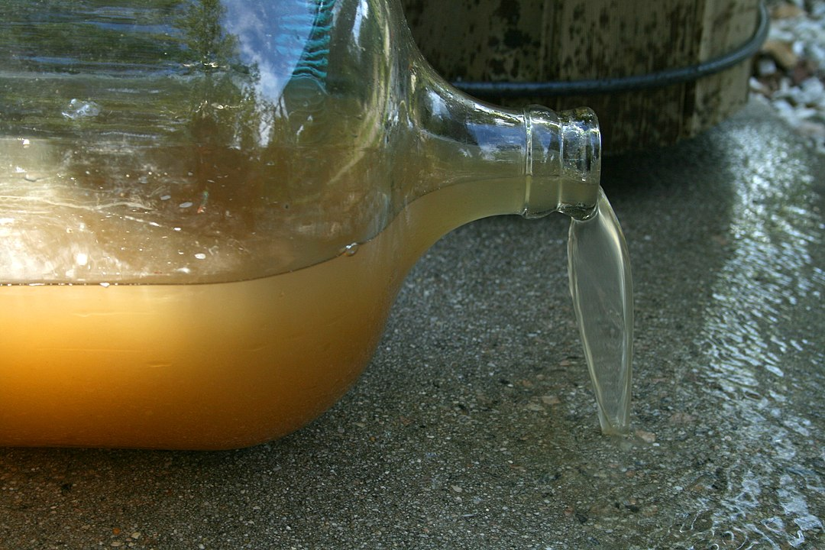
2
What She Drew from the Well
By Ildar Sagdejev (Specious) - Own work, CC BY-SA 4.0, https://commons.wikimedia.org/w/index.php?curid=5204599

Slide 24
Water!
She wanted something to quench her thirst
Photo by KOBU Agency on Unsplash

Slide 25
Wells run dry

Slide 26
3
Where She Could Find a Better Well

Slide 27
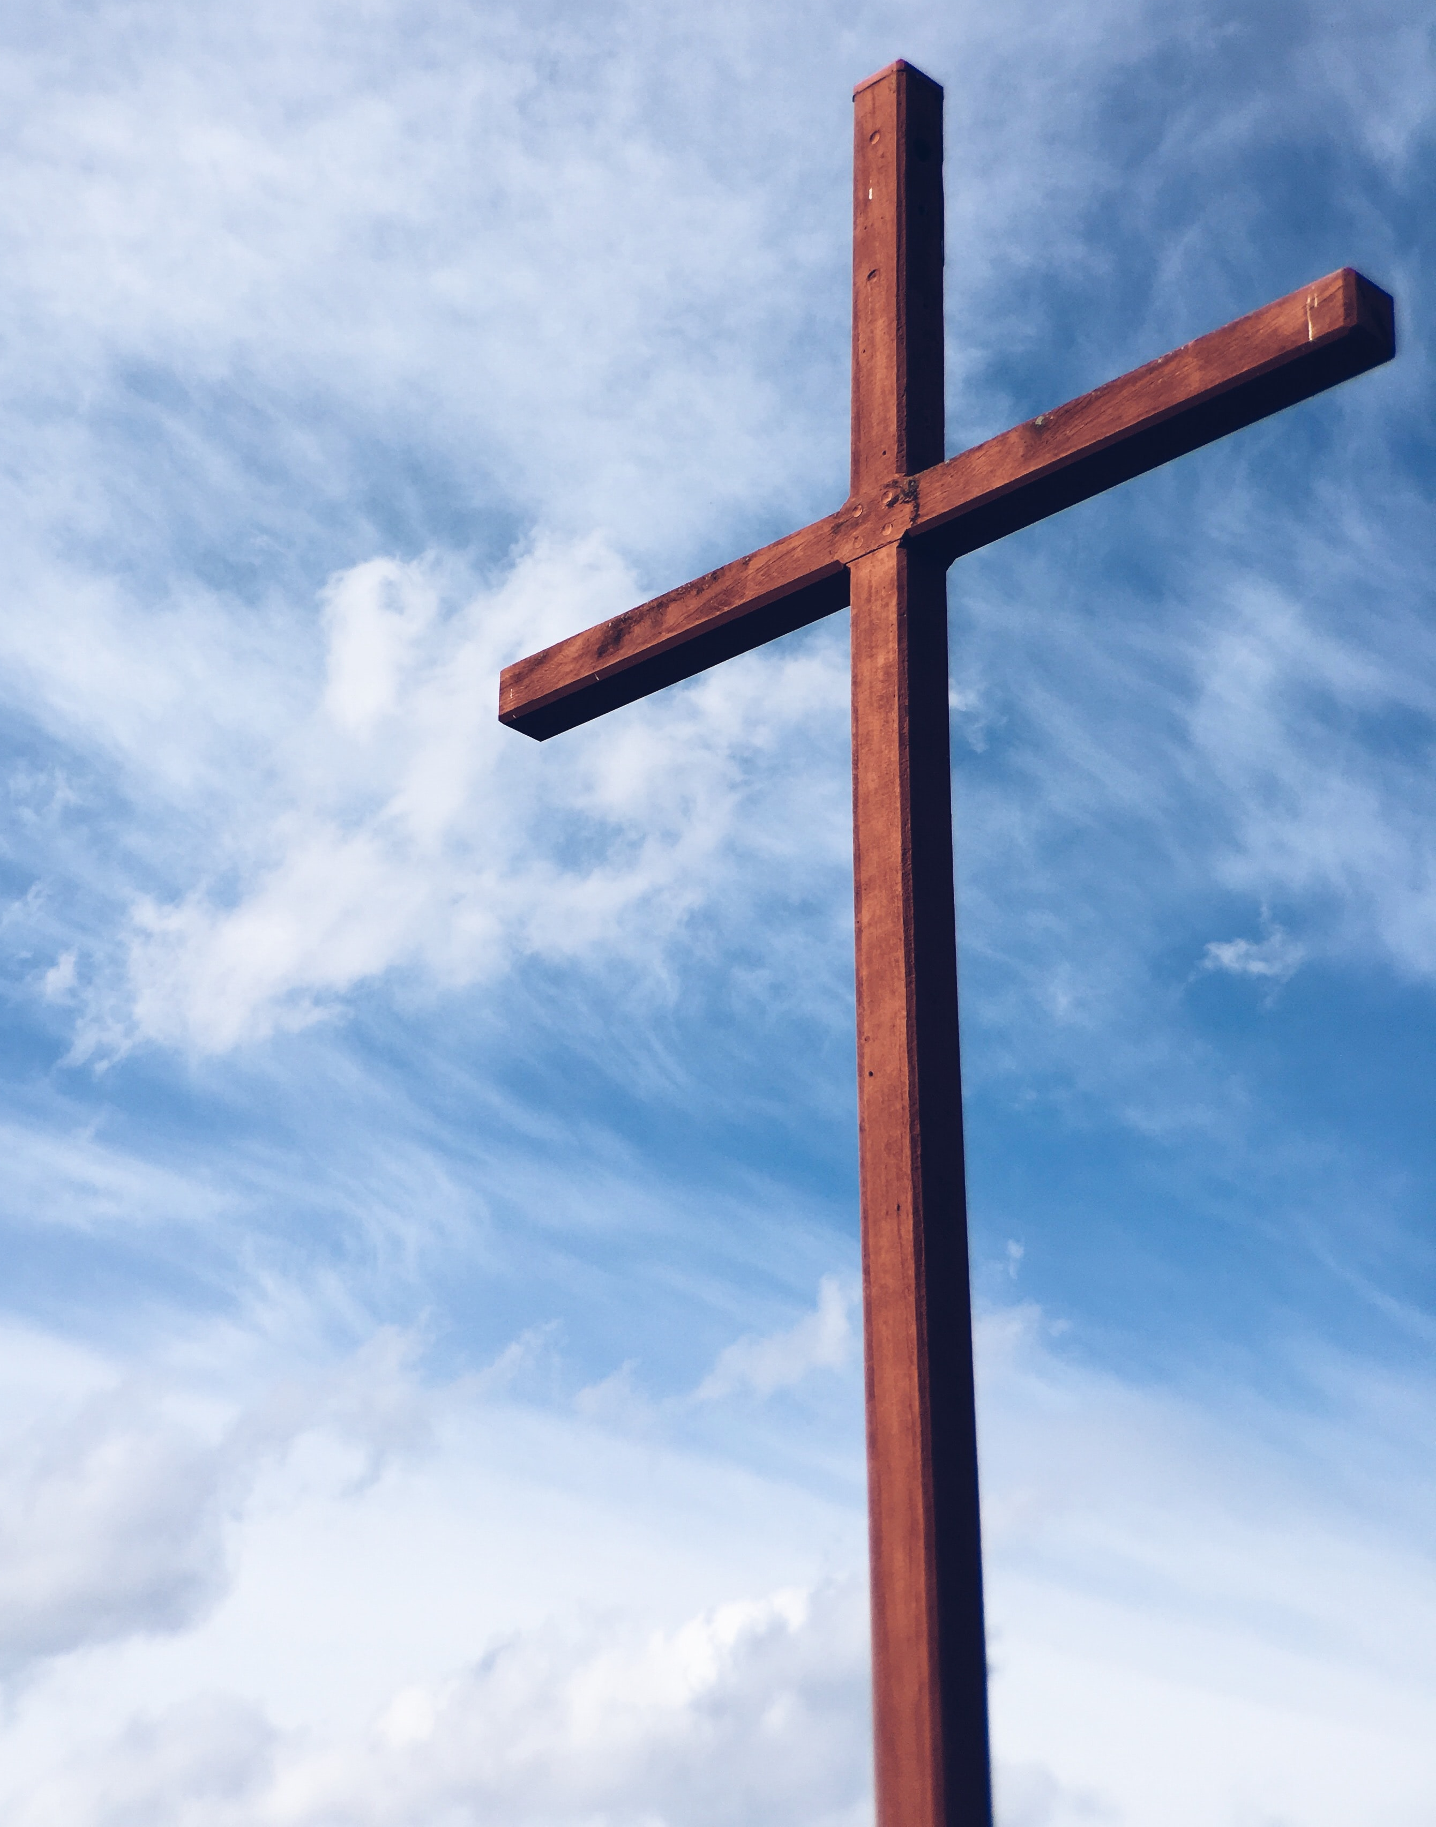
In Christ!
She could not find satisfaction in herself or in her culture, only in Christ
Photo by Aaron Burden on Unsplash

Slide 28
Dead Ends to Satisfaction
Performance
Religion &
Culture
v.16-18
v.19-25

Slide 29
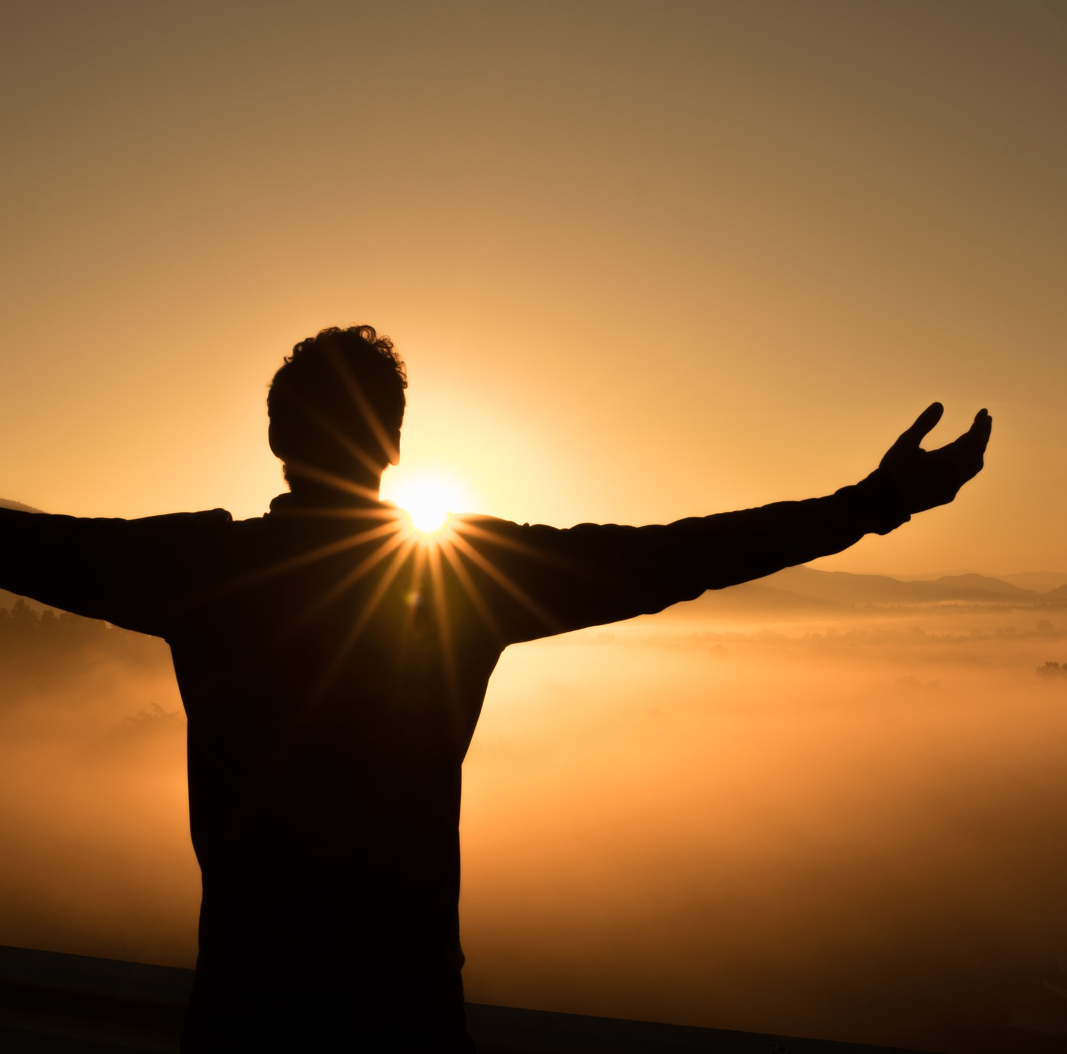
Only in Christ
V.26-29
Photo by Zac Durant on Unsplash

Slide 30
So, how am I like the Samaritan Woman?

Slide 31
Woman at the Well
Me
She was looking for satisfaction
Nothing she tried could satisfy her
Jesus brought her fulfillment
I was looking for satisfaction
Nothing I tried could satisfy me
Jesus brought me fulfillment

Slide 32
Thank You!

